Slide 1
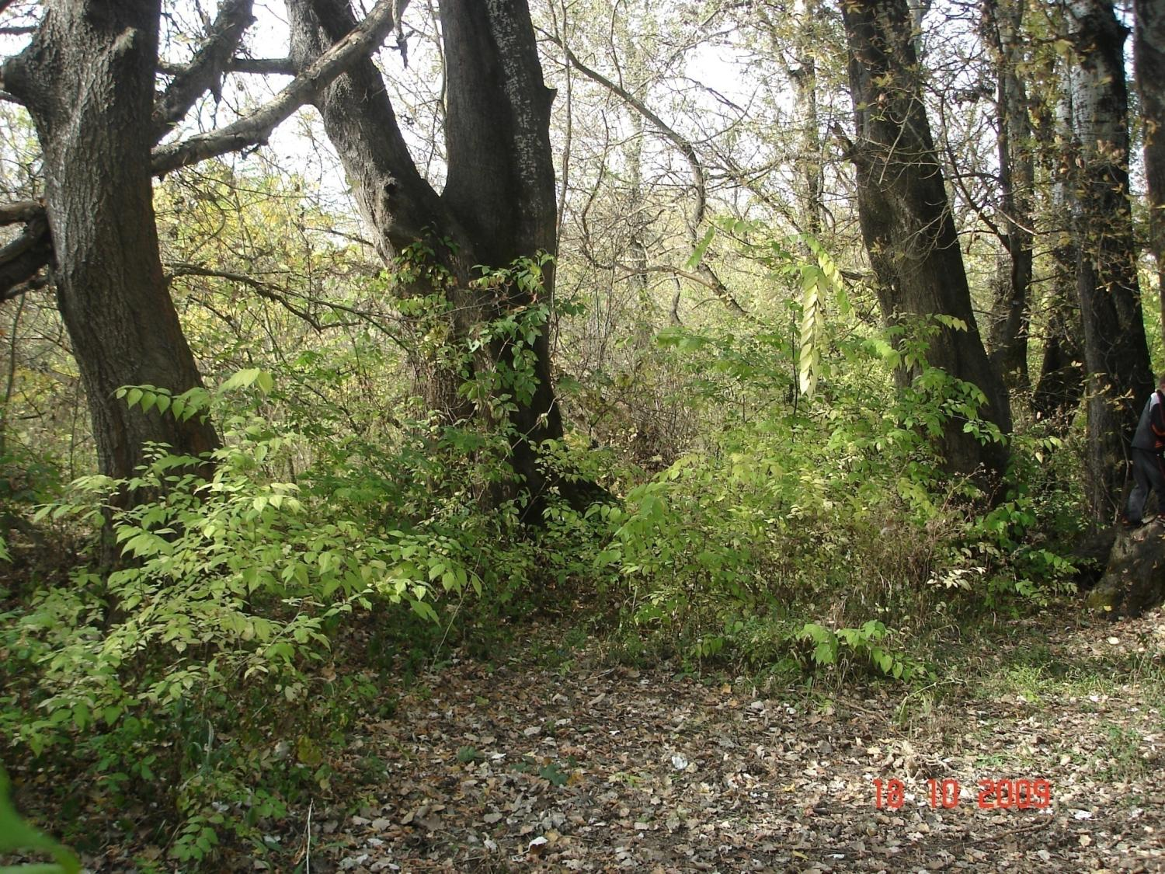
УРОК-ПУТЕШЕСТВИЕ.
УПРАЖНЕНИЕ В ПРОВЕРКЕ БЕЗУДАРНЫХ ПАДЕЖНЫХ
ОКОНЧАНИЙ ИМЕН СУЩЕСТВИТЕЛЬНЫХ.

Slide 2
повторить способы проверки
безударных падежных окончаний;
развивать навык правописания
безударных падежных окончаний;
вырабатывать умения в распознавании типа склонений имен существительных по роду и окончанию;
совершенствовать умение различать падежи по совокупности признаков;
развивать орфографическую зоркость.

Slide 3
К.л.ндарь ( в Р.п.), к.рабль (в П.п.), х.з.йство (в Д.п.),
СМЕЛОСТЬ
?
?
УМ
п.сс.жир ( в Р.п.),б.гаж ( в П.п.), к.лл.ктив (в В.п.),
в.р.бей в (Т.п.),
ж.лез. в ( И.п.)
ВЫНОСЛИВОСТЬ

Slide 5

Баба-Яга

Slide 7
1-е склонение
3-е склонение
Ж.Р. М.Р.
Ж.Р.
2-е склонение
-а
-я
М.Р.
С.Р.
( Ь на конце)
-о
-е

Slide 8
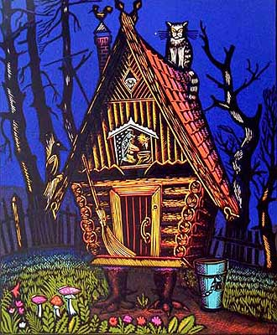


молодежь
земля
МОЛОДЕЦ!
МОЛОДЕЦ!
кирпич
стол
страна
рожь
окно
мышь
4
4
3
3
2
2
1
1
1
1
2
2
3
1
2
3
1
2
3
2
3
1
2
3

Slide 9
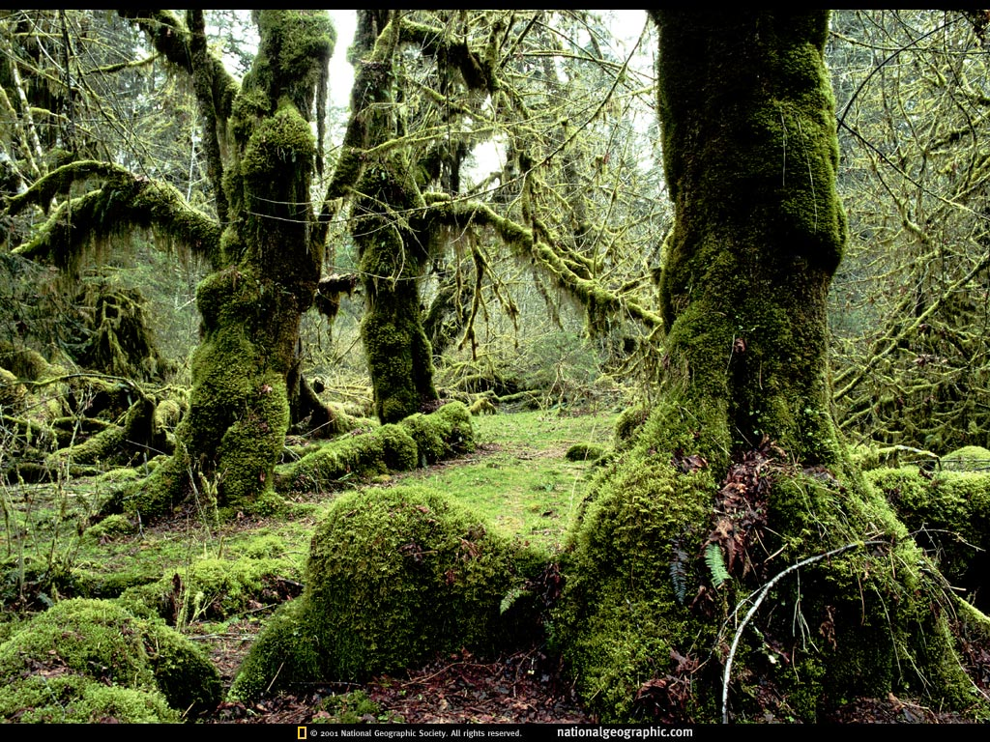


Slide 10
1 испытание
Спиши, вставляя пропущенные окончания. Обозначь падеж и выдели окончания.
В книг., от встреч., в дом., вокруг печк., без клюшк., от деревн., к беседк., по глупост., около грядк., на веточк. ,об осен..

Slide 12
2 испытание
Выполни упражнение
№ 209.

Slide 13



Slide 14


Д.З.
Упр.210

